Slide 1
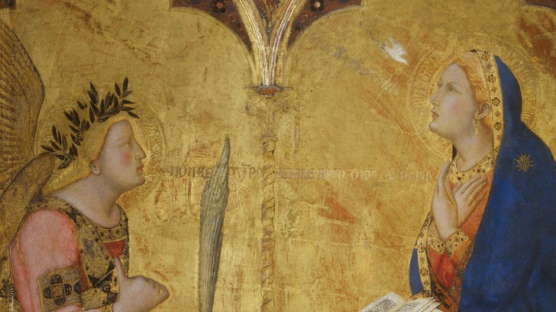
L’ Annonciation d’Ambrogio Lorenzetti
1344, tempera sur bois,
122x117,5cm, Pinacoteca nazionale di Siena
Alix Cagniart – L3 HAA

Slide 2
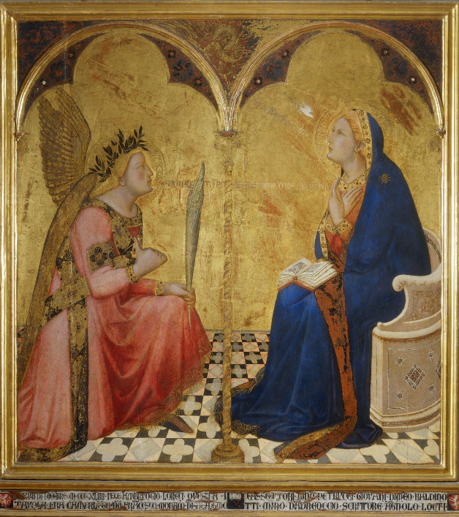
Fig 1. Ambrogio Lorenzetti, Annonciation, 1344, détrempe sur bois, 122x117,5cm, Pinacothèque nationale de Sienne, Sienne

Slide 3
En quoi les sujets de l’Annonciation et du mystère de l’Incarnation sont-ils des thèmes de réflexion pour le « doctus pictor » qu’est Ambrogio Lorenzetti ?

Slide 4
Plan
I. Réflexion picturale autour de la figure mariale et de la dévotion siennoise
A. Instant narratif figé entre Annonciation et acceptation
B. La figure de la Vierge Marie
C. « Un archange « auto-stoppeur » » (Daniel Arasse)
II. L’enjeux de la représentation de l’Incarnation par la spatialité
A. Réflexion siennoise : espace fini et infini (Saint Bernardin de Sienne)
B. Spiritualité byzantine et espace aristotélicien
C. Détails architecturale : la colonne

Slide 5
Définition canonique de l’Incarnation
461- 463 483
L’Église appelle « Incarnation » le mystère de l’admirable union de la nature divine et de la nature humaine en l’unique Personne divine du Verbe. Pour accomplir notre salut, le Fils de Dieu s’est fait « chair » (Jn 1,14), devenant vraiment homme. La foi en l’Incarnation est le signe distinctif de la foi chrétienne.
Compendium du Catéchisme de l’Eglise catholique, Libreria Editrice Vaticana, Città del Vaticano, 2005

Slide 6
Luc 1 ; 26-38
26 Le sixième mois, l’ange Gabriel fut envoyé par Dieu dans une ville de Galilée, appelée Nazareth,
27 à une jeune fille vierge, accordée en mariage à un homme de la maison de David, appelé Joseph ; et le nom de la jeune fille était Marie.
28 L’ange entra chez elle et dit : « Je te salue, Comblée-de-grâce, le Seigneur est avec toi. »
29 À cette parole, elle fut toute bouleversée, et elle se demandait ce que pouvait signifier cette salutation.
30 L’ange lui dit alors : « Sois sans crainte, Marie, car tu as trouvé grâce auprès de Dieu.
31 Voici que tu vas concevoir et enfanter un fils ; tu lui donneras le nom de Jésus.
32 Il sera grand, il sera appelé Fils du Très-Haut ; le Seigneur Dieu lui donnera le trône de David son père ;
33 il régnera pour toujours sur la maison de Jacob, et son règne n’aura pas de fin. »
34 Marie dit à l’ange : « Comment cela va-t-il se faire puisque je ne connais pas d’homme ? »
35 L’ange lui répondit : « L’Esprit Saint viendra sur toi, et la puissance du Très-Haut te prendra sous son ombre ; c’est pourquoi celui qui va naître sera saint, il sera appelé Fils de Dieu.
36 Or voici que, dans sa vieillesse, Élisabeth, ta parente, a conçu, elle aussi, un fils et en est à son sixième mois, alors qu’on l’appelait la femme stérile.
37 Car rien n’est impossible à Dieu. »
38 Marie dit alors : « Voici la servante du Seigneur ; que tout m’advienne selon ta parole. » Alors l’ange la quitta.

Slide 7
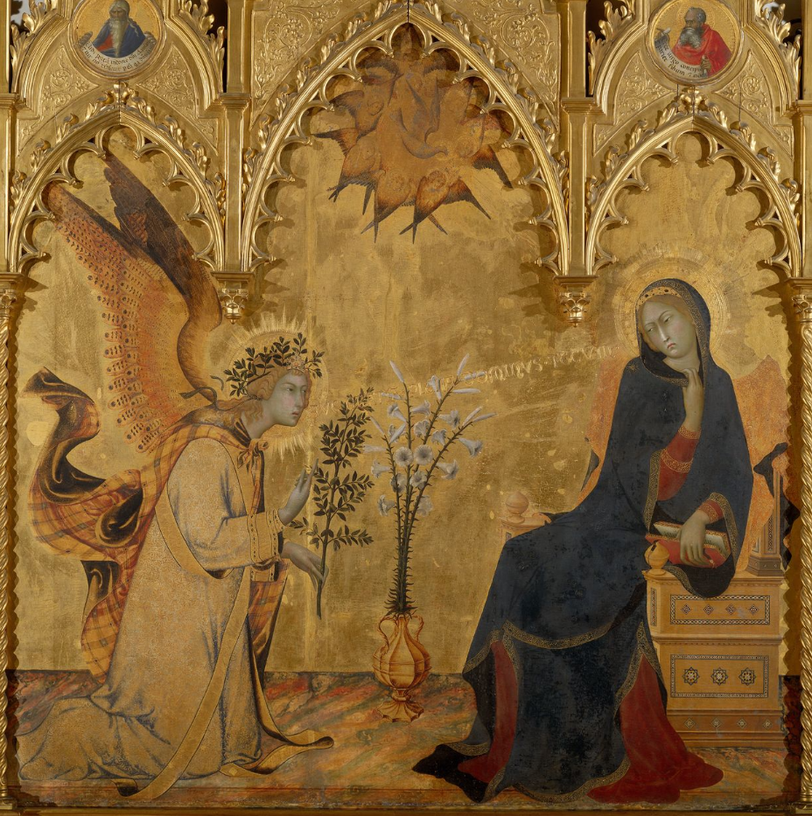
I. Réflexion picturale autour de la figure mariale et de la dévotion siennoise A. Instant narratif figé entre Annonciation et acceptation
« Non erit impossibile apud deum omne verbum »
“AVE GRATIA PLENA DOMINUS TECUM”
Fig 2. Ambrogio Lorenzetti, Annonciation, 1344, détrempe sur bois, 122x117,5cm, Pinacothèque nationale de Sienne, Sienne
Fig 3. Simone Martini, Lippo Memmi, panneau central de l’Annonciation entre les saints Ansan et Marguerite, 1333, détrempe sur bois, 265x305cm, musée des Offices, Florence

Slide 8
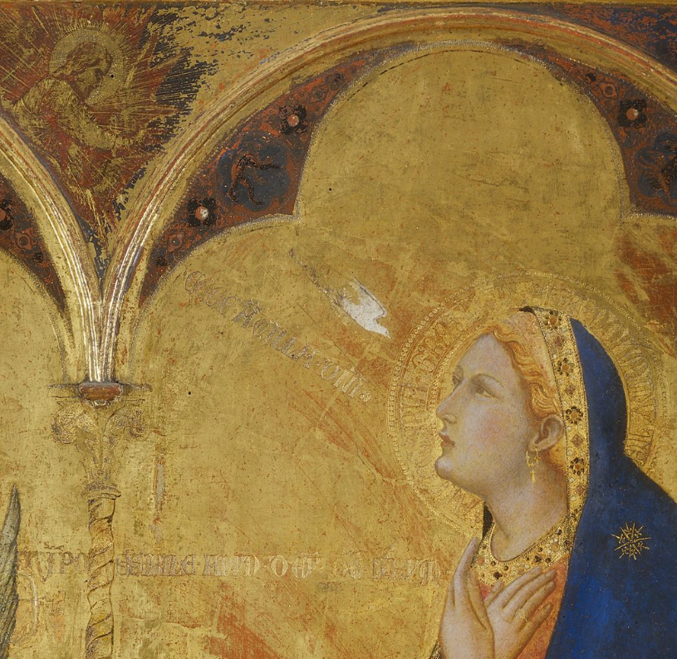
I. Réflexion picturale autour de la figure mariale et de la dévotion siennoise A. Instant narratif figé entre Annonciation et acceptation
« AVE MARIA GRATIA PLENA DOMINUS TECUM »
« ECCE ANCILLA DOMINI »
Fig 4. Ambrogio Lorenzetti, détails de l’Annonciation, 1344, Pinacothèque nationale de Sienne, Sienne

Slide 9
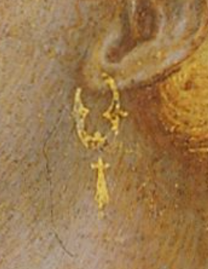
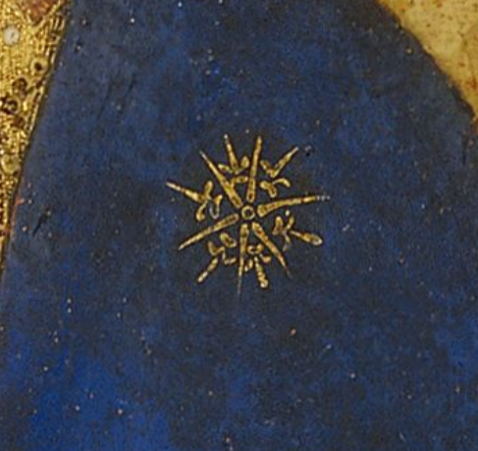
I. Réflexion picturale autour de la figure mariale et de la dévotion siennoise B. La figure de la Vierge Marie et le Mystère de l’Incarnation
Fig 5. Ambrogio Lorenzetti, détails de l’Annonciation, 1344, Pinacothèque nationale de Sienne, Sienne
Fig 6. Ambrogio Lorenzetti, détails de l’Annonciation, 1344, Pinacothèque nationale de Sienne, Sienne

Slide 10
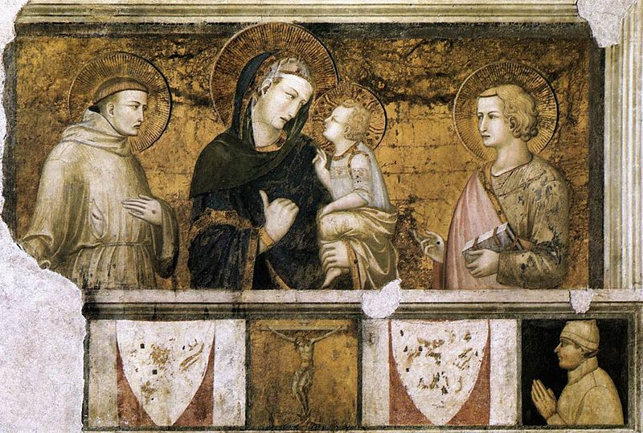
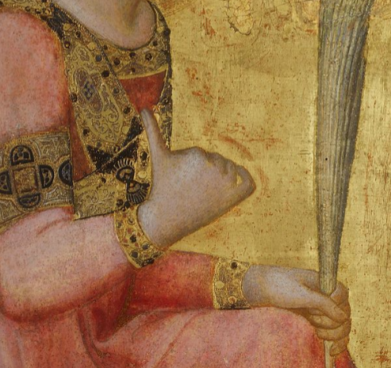
I. Réflexion picturale autour de la figure mariale et de la dévotion siennoise C. « Un archange « auto-stoppeur » » (cf. Daniel Arasse)
Fig 7. Pietro Lorenzetti, Madonna dei Tramonti, 1330, Basilique inférieure d’Assise, fresque, Assise
Fig 8. Ambrogio Lorenzetti, détails du signe de caritas de l’Annonciation, 1344, Pinacothèque nationale de Sienne, Sienne

Slide 11
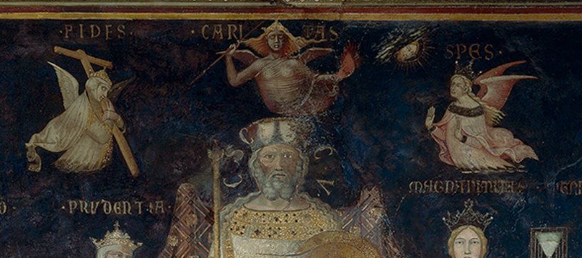
I. Réflexion picturale autour de la figure mariale et de la dévotion siennoise C. « Un archange « auto-stoppeur » » (cf. Daniel Arasse)
Fig 9. Ambrogio Lorenzetti, détails de la fresque Allégorie du Bon Gouvernement, 1338-1339, Palazzo Publico, Sienne

Slide 12
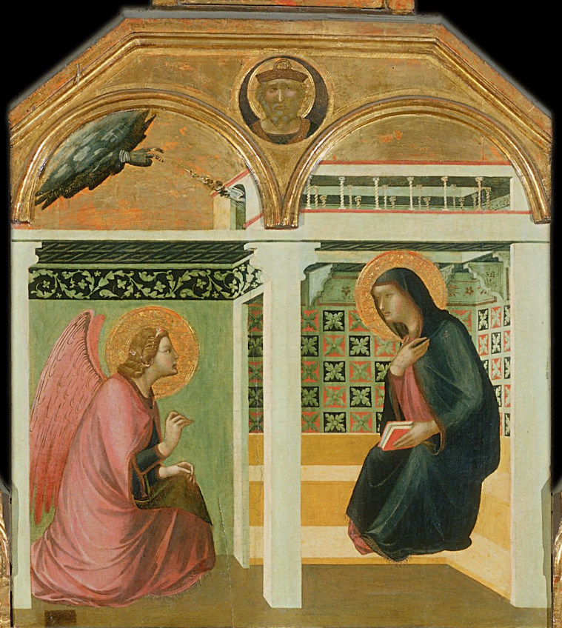
I. Réflexion picturale autour de la figure mariale et de la dévotion siennoise C. « Un archange « auto-stoppeur » » (cf. Daniel Arasse)
Palme ou rameau
Fig 10. Ambrogio Lorenzetti, Annonciation, 1344, détrempe sur bois, 122x117,5cm, Pinacothèque nationale de Sienne, Sienne
Fig 11. Pietro Lorenzetti, Annonciation (couronnement du polyptique de la Pieve), 1320, détrempe sur bois église Pieve di Santa Maria, Arezzo

Slide 13
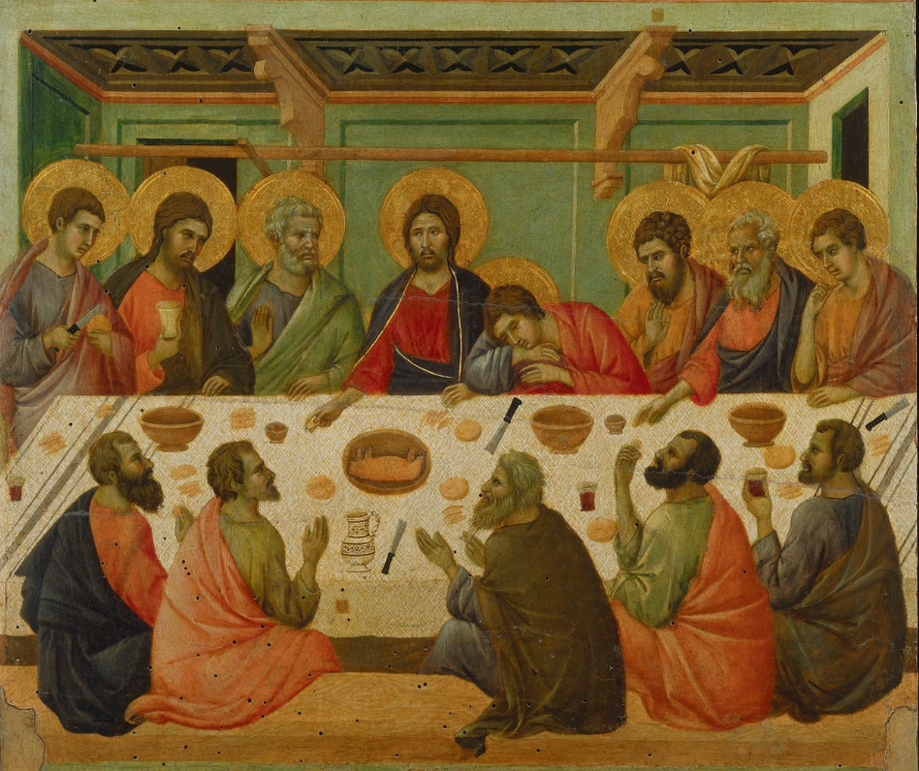
II. L’enjeux de la représentation de l’Incarnation par la spatialité A. Réflexion siennoise : espace fini et infini (Saint Bernardin de Sienne)
« boîte d’espace » et
« plan du tableau »
Erwin Panofsky, La perspective comme forme symbolique, 1975
Fig 12. Duccio di Buoninsegna, détails du panneau de la Cène de la Maestà, tempera et or sur bois, 1308-1311, Opera della Metropolitana di Siena

Slide 14
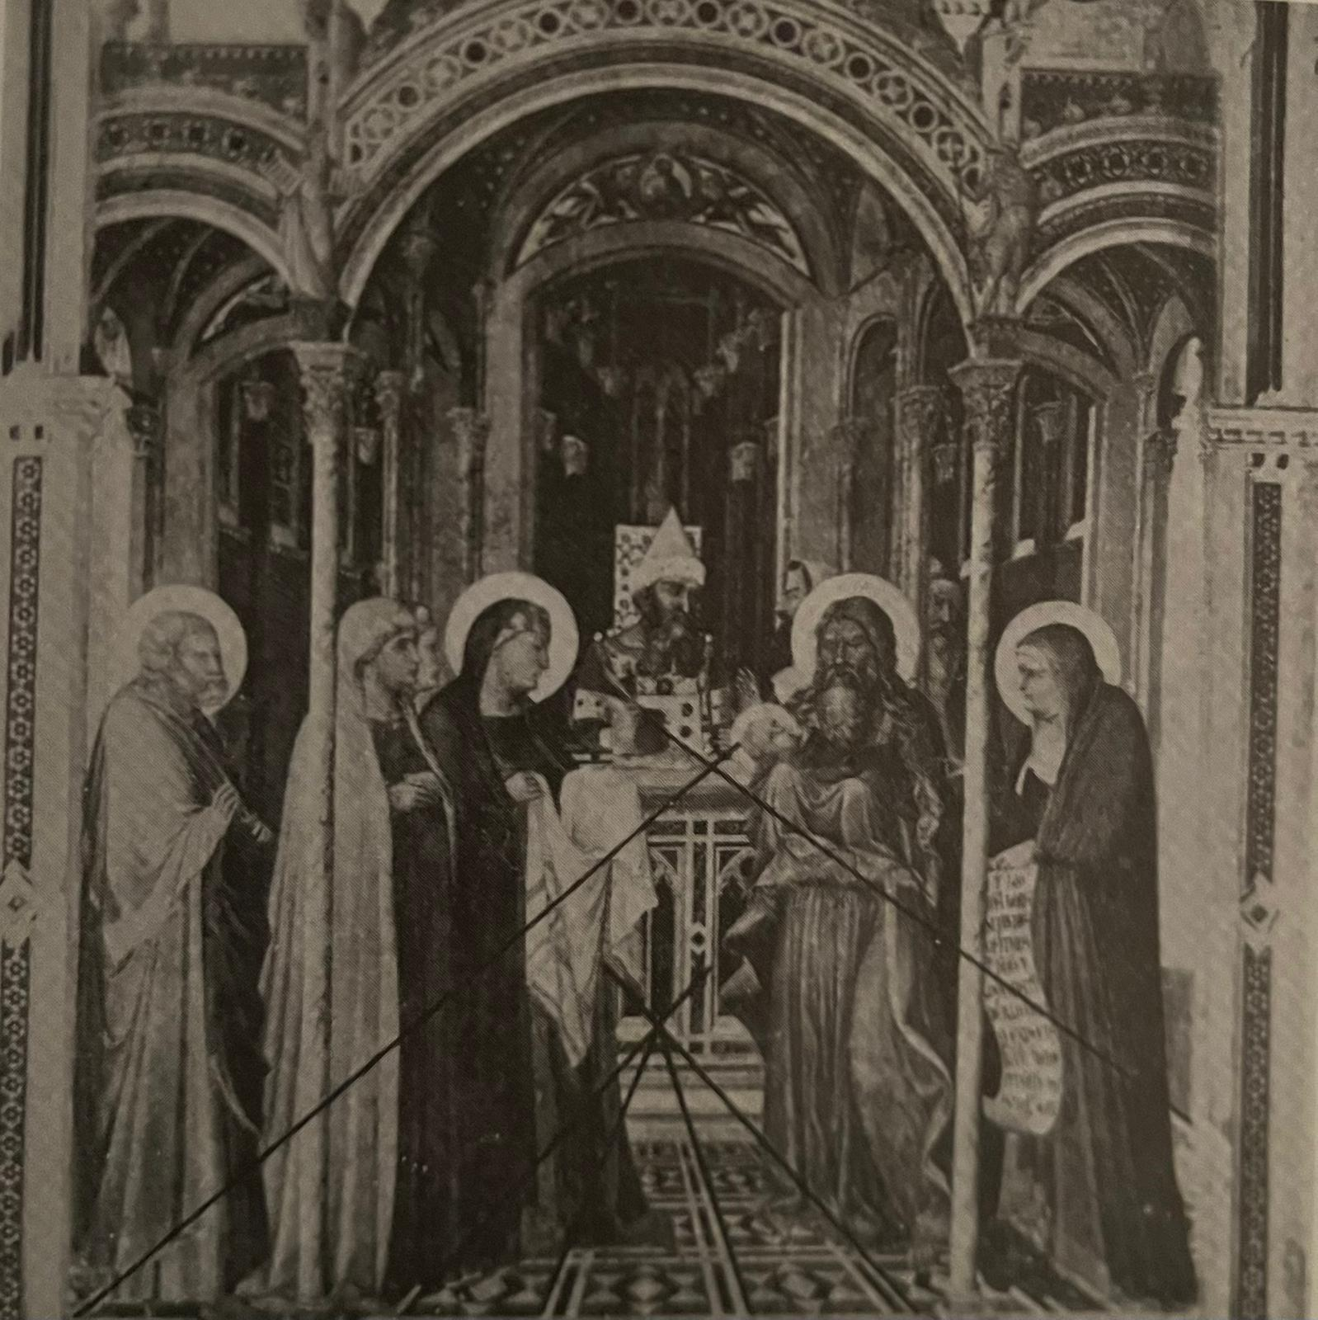
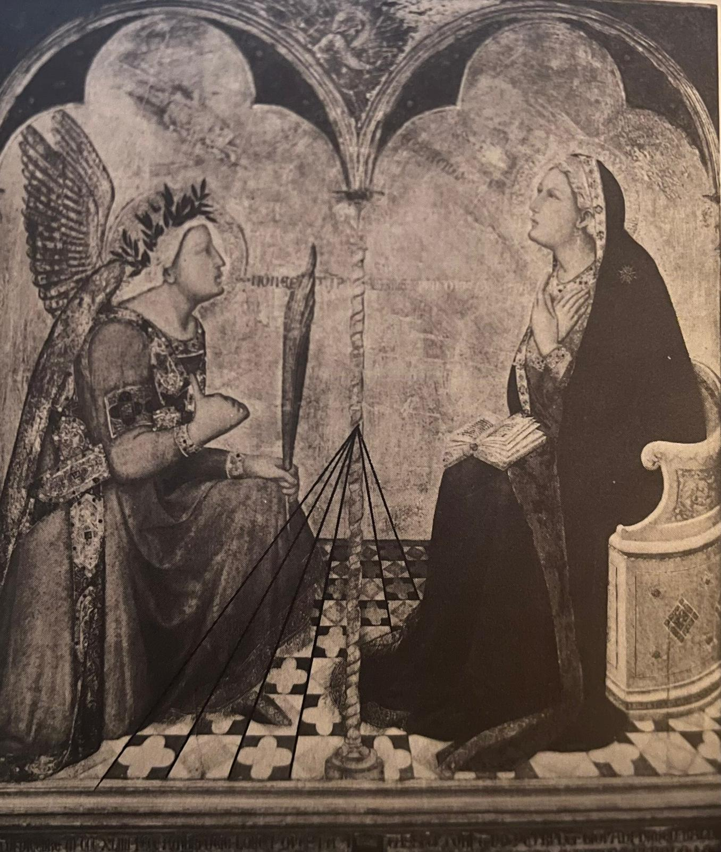
II. L’enjeux de la représentation de l’Incarnation par la spatialité A. Réflexion siennoise : espace fini et infini (Saint Bernardin de Sienne)
« lignes de récession » vers un point de fuite et non une ligne
Erwin Panofsky, La perspective comme forme symbolique, 1975
Fig 13. Schéma perspective de l’ Annonciation d’ Ambrogio Lorenzetti (Loïc Richalet)
Fig 14. Schéma perspective de La Présentation au Temple d’ Ambrogio Lorenzetti (Loïc Richalet)

Slide 15
II. L’enjeux de la représentation de l’Incarnation par la spatialité B. Spiritualité byzantine et espace aristotélicien
Fig 15. Ambrogio Lorenzetti, Annonciation, 1344, détrempe sur bois, 122x117,5cm, Pinacothèque nationale de Sienne, Sienne
Fig 16. Simone Martini, Lippo Memmi, panneau central de l’Annonciation entre les saints Ansan et Marguerite, 1333, musée des Offices, Florence

Slide 16
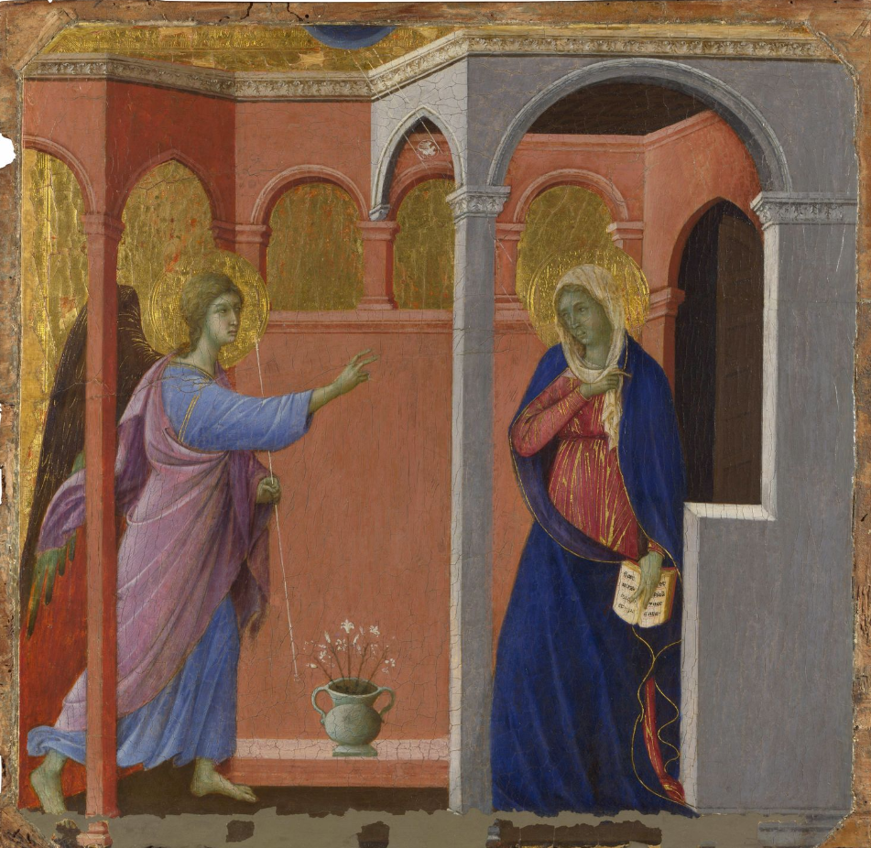
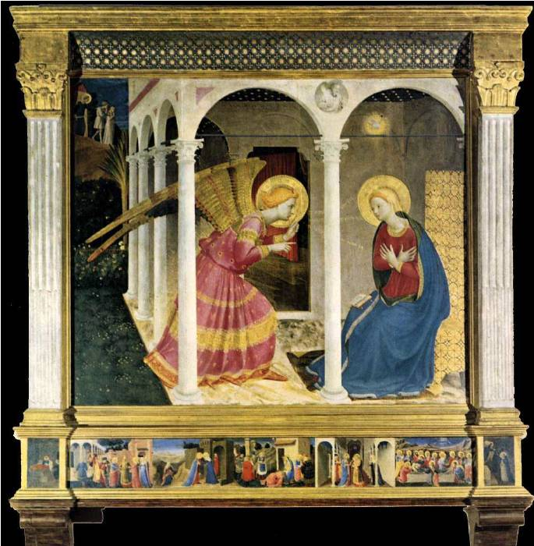
II. L’enjeux de la représentation de l’Incarnation par la spatialité B. Spiritualité byzantine et espace aristotélicien
« habitaculum humain de la divinité »
« bâtiment de mémoire »
« somme totale de tous les lieux occupés par des corps »
Daniel Arasse, L’Annonciation italienne, 2020
Fig 17. Duccio di Buoninsegna, Annonciation, 1307-1311, tempera sur bois, 44.5 x 45.8 cm, The National Gallery, London
Fig 18. Pietro Lorenzetti, Annonciation (couronnement du polyptique de la Pieve), 1320, détrempe sur bois église Pieve di Santa Maria, Arezzo
Fig 19. Fra Angelico, Annonciation de Cortone, 1433, tempera sur bois, 175x180cm, Musée diocésain, Cortone

Slide 17
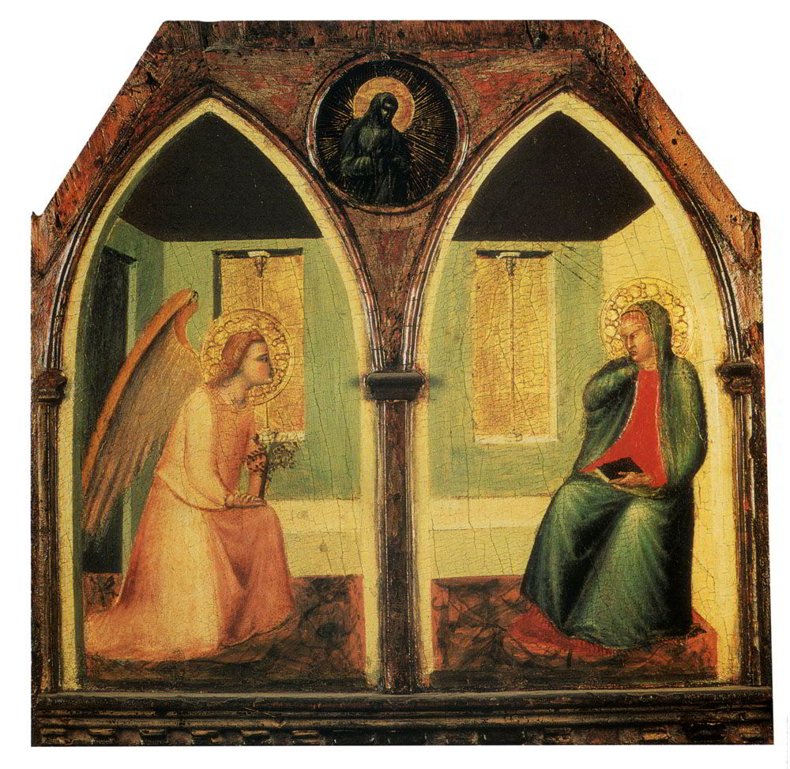
II. L’enjeux de la représentation de l’Incarnation par la spatialité C. Détails architecturale : la colonne
Fig 20. Pietro Lorenzetti, Annonciation (polyptique de San Guisto), 1335-40, détrempe sur bois, Pinacothèque nationale de Sienne, Sienne
Fig 21. Ambrogio Lorenzetti, Annonciation, 1344, détrempe sur bois, 122x117,5cm, Pinacothèque nationale de Sienne, Sienne

Slide 18
II. L’enjeux de la représentation de l’Incarnation par la spatialité C. Détails architecturale : la colonne
Fig 22. Ambrogio Lorenzetti, Annonciation, 1344, détrempe sur bois, 122x117,5cm, Pinacothèque nationale de Sienne, Sienne

Slide 19
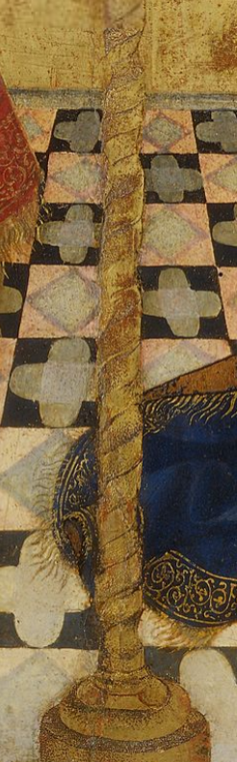
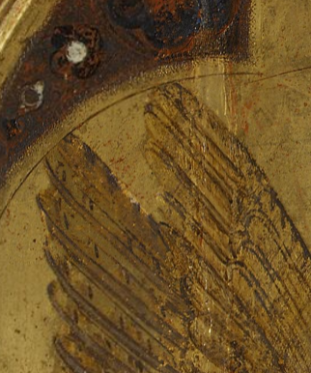
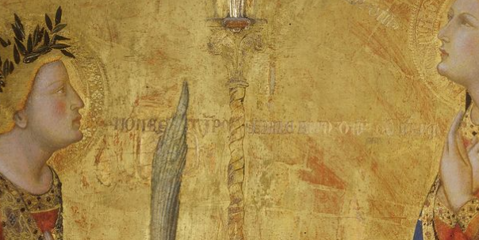
II. L’enjeux de la représentation de l’Incarnation par la spatialité C. Détails architecturale : la colonne
Fig 25. Ambrogio Lorenzetti, détails de la dernière salutation de l’ange Gabriel l’Annonciation, 1344, Pinacothèque nationale de Sienne, Sienne
Fig 23. Ambrogio Lorenzetti, détails de la colonne et du manteau de l’Annonciation, 1344, Pinacothèque nationale de Sienne, Sienne
Fig 24. Ambrogio Lorenzetti, détails des ailes supérieurs de l’ange Gabriel de l’Annonciation, 1344, Pinacothèque nationale de Sienne, Sienne

Slide 20
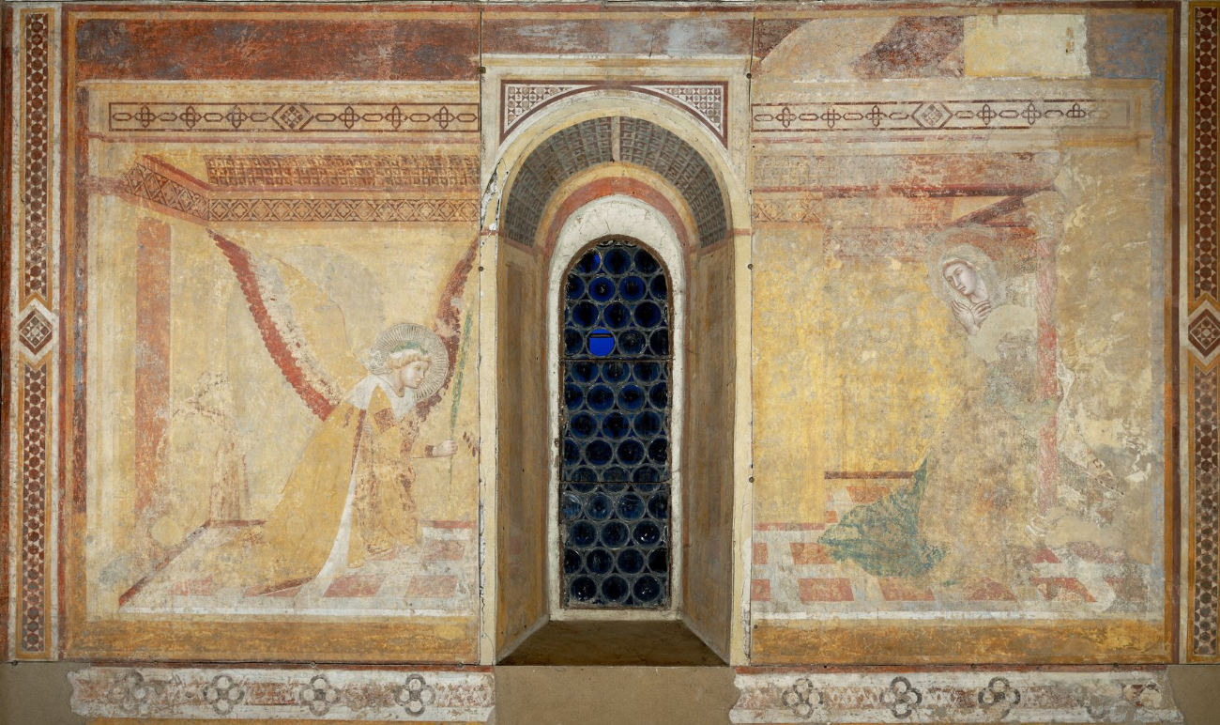
II. L’enjeux de la représentation de l’Incarnation par la spatialité C. Détails architecturale : la colonne
Fig 26. Ambrogio Lorenzetti, Annonciation, 1340-1344, fresque, h. 240 cm, Abbaye de San Galgano, Montesiepi

